Slide 1

KL’s arkitekturråd
September 2017
Initiativ 8.1

Slide 2
Agenda
Projekter 2. halvår 2017 i regi af initiativ 8.1
Arkitekturreviews – 2. halvår 2017 and beyond
Referencearkitektur for deling af data og dokumenter

Slide 3
Projekter 2. halvår 2017 i 8.1
 | Sep | Okt | Nov | Dec | Jan
Retningslinjer for webservices fase 2 |  |  |  | Version 0.9 til kommentering
Referencearkitektur for deling af data og dokumenter |  |  | Offentlig kommentering | Version 1.0 til SDA
Myndighedsfortegnelse (NgDP leverance) |  |  | Indledende behovs-afklaring | Udkast til implementerings-projekt (SDA)
Fællesoffentlig ramme- arkitektur |  |  |  | Første udkast til oversigt
eDelivery foranalyse |  |  | Analyserapport version 0.9 | Projektoplæg eDelivery
Værktøjer | Afprøvning ark-dok NgDP |  | Afprøvning modellering | Afprøvning klassifikation
Dataudveksling |  | (input) |  |  | Strategi for cybersikkerhed

Slide 4
Arkitekturreviews
2017
August | September | Oktober | November | December
Initiativ 1.2: Referencearkitektur for selvbetjening (referencearkitektur review) | Initiativ 8.1: Datasætkatalog (arkitekturreview) Initiativ 1.2: Referencearkitektur for selvbetjening (modelreview) | Initiativ 8.1: Referencearkitektur for deling af data og dokumenter (referencearkitektur review) Initiativ 8.1: Meddelelsesformat (modelreview) | Initiativ 8.1: Myndighedsfortegnelse (scope review og evt. modelreview) Initiativ 3.4: Digital læring og undervisning (arkitekturreview) Initiativ 7.2: Digital læring og undervisning (arkitekturreview)
2018
1.1Flytteoverblik
1.3 Overblik over egne sager og ydelser
2.3 eIndkomst ¨
2.3 Formue
6.1 Hydrologiske data
6.1 PULS-database
7.2 Fælles standarder for sikker udveksling af information
7.4 Nemlog-in3
7.4 MitID
7.4 NgDP
8.1 Datasætkatalog
….

Slide 5

Referencearkitektur for deling af data og dokumenter
September 2017

Slide 6
FDA Rammearkitektur består af flere referencearkitekturer, hvoraf flere laves i 2017
Arbejde i gang
RA for deling af data og dokumenter
RA for selvbetjening
RA for brugerstyring
Arbejde i gang
RA for overblik over sager og ydelser
Arbejde i gang
Inddragelse af arbejdsgruppe
Alignment mod øvrige RA’er
Off. kommentering
V1.0 planlagt til dec. 2017
V1.0 udgivet
… med forventning om yderligere konsolidering i 2018.

Slide 7
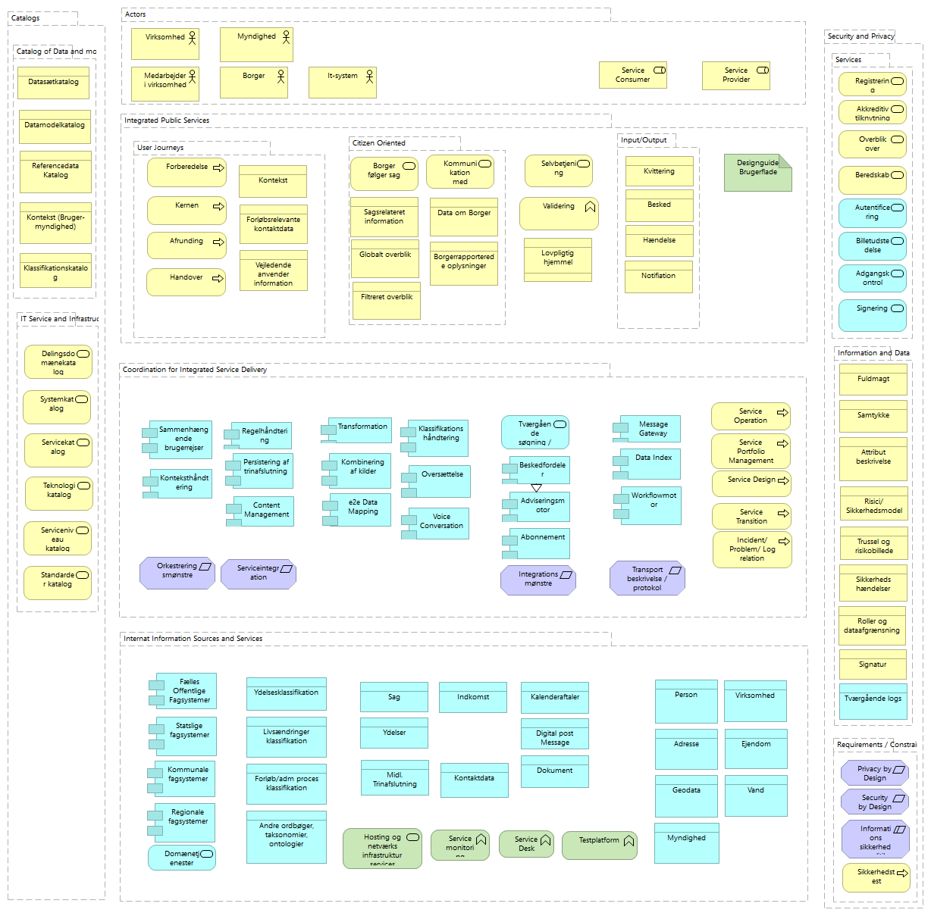
Rammearkitektur definerer “spilleplade” af elementer
Actors
Elementer i rammearkitekturen ‘ejes’ af én referencearkitektur, men kan genbruges i andre
Der er mange views – her er ét af alle 116 elementer
Inddelt i lag/blokke
Farvekoder følger Archimate
Integrated Public Services
Catalogs
Coordination for integrated Service Delivery
Security and Privacy
Internet information sources and services

Slide 8
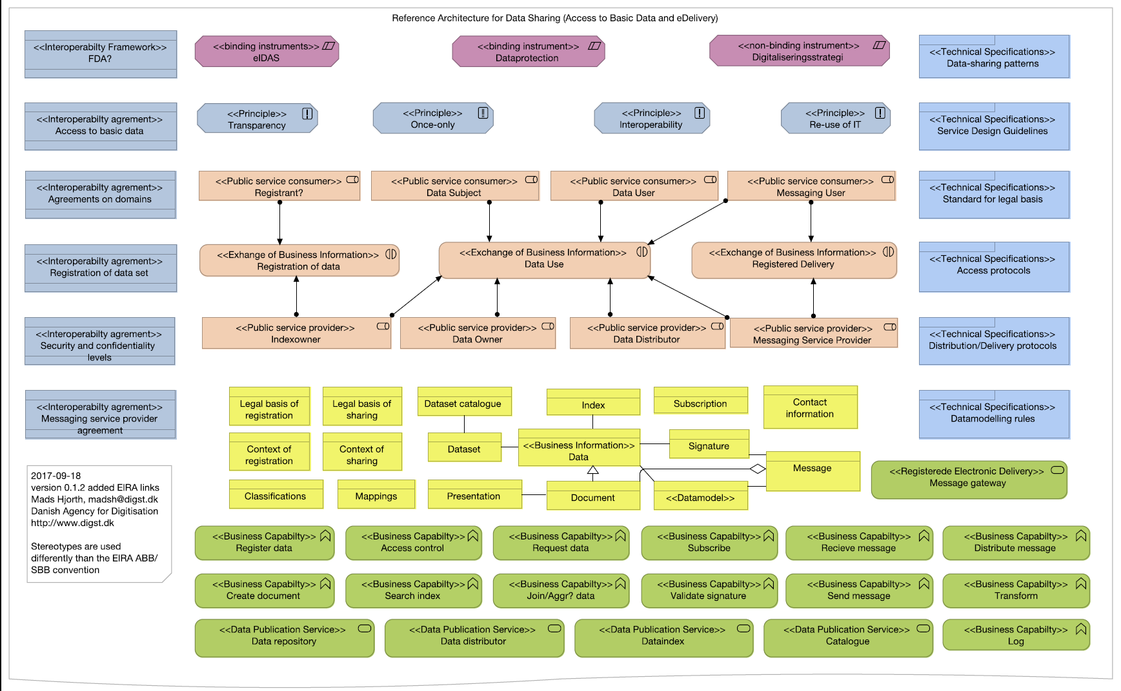
Referencearkitektur for deling anvender et subsæt af elementer fra spillepladen
RAD vil ”eje” nogle af elementerne fra spillepladen
Alle elementer fra RAD skal kunne genfindes på spillepladen
Konsolidering af elementer er i gang

Slide 9
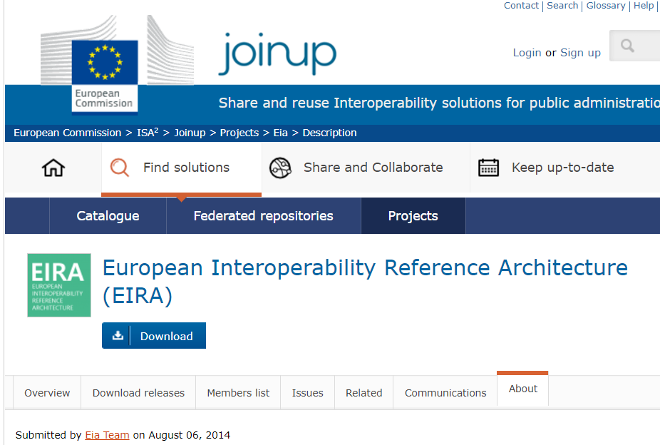
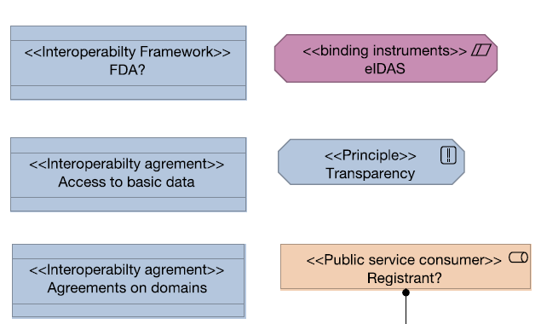
EIRA anvendes som ‘baggrundslag’ i konsolidering
EIRA: European Interoperability Reference Architecture
EIRA er et værktøj for konsolidering – Solution Architecture Template (SAT) alignment
Elementer i RAD stereotypes mod EIRA
Europæisk alignment
Fælles forståelse/tolkning

Slide 10
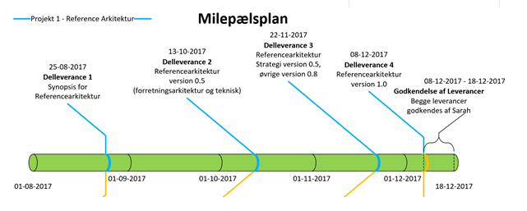
Tidsplan

